Slide 1
Maria Montessori
Życie i twórczość

Slide 2
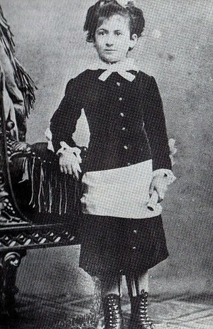
Maria Montessori urodziła się 31 sierpnia 1870 roku w małym miasteczku we Włoszech. Była córką surowego urzędnika oraz dobrze wykształconej matki, pochodzącej z rodziny naukowców. Rodzice Marii chcieli, aby córka otrzymała staranne wykształcenie, więc wyprowadzili się do Rzymu.

Slide 3
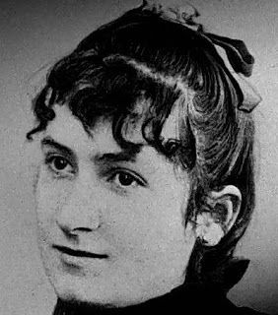
Maria studiowała medycynę- kierunek zarezerwowany w tamtych czasach wyłącznie dla mężczyzn. Musiała walczyć o to, aby uzyskać zezwolenie na podjęcie nauki. Pokonała wiele przeszkód, ale dowiodła wytrwałości i odwagi. Wieczorami na wykładach przeprowadzała nawet samodzielne sekcje zwłok, gdyż wówczas uznawano za rzecz nie do przyjęcia, aby kobieta robiła to w obecności studentów płci męskiej. Jako jedna z pierwszych kobiet we Włoszech zdobyła tytuł lekarza medycyny.

Slide 4
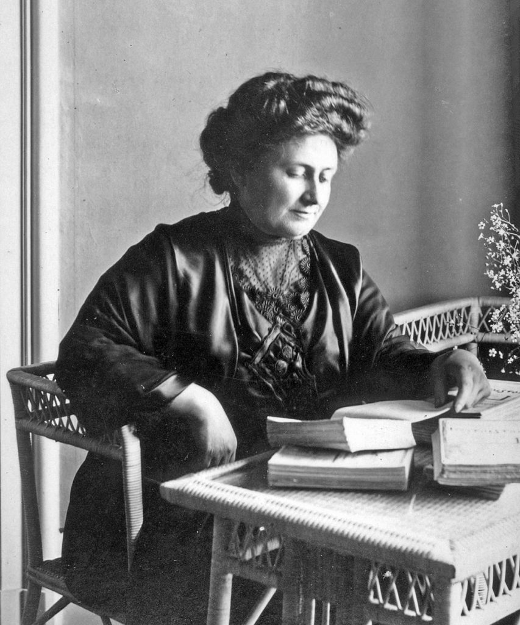
Studiowała też biologię, psychologię i filozofię we Francji, w Wielkiej Brytanii i we Włoszech. Pracowała także w klinice psychiatrycznej dla dzieci upośledzonych umysłowo w Rzymie. Doszła do wniosku, że dzieci bardziej potrzebują opieki pedagogicznej, niż lekarskiej.

Slide 5
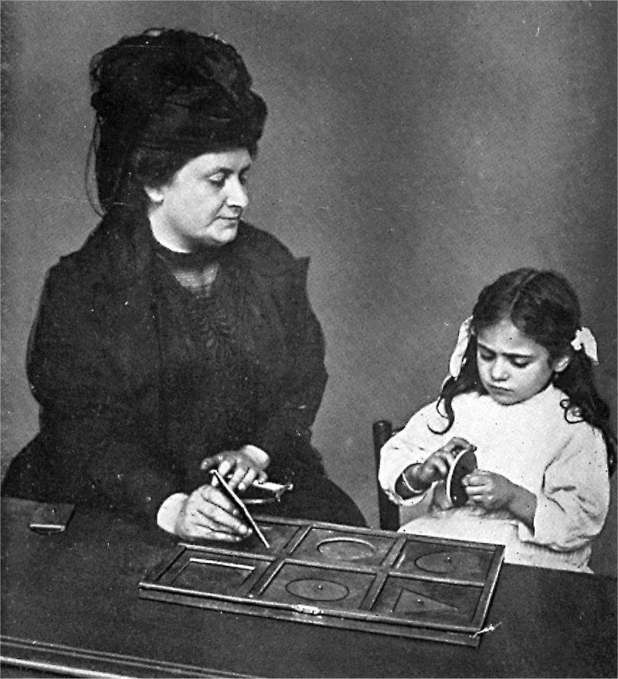
Państwo ufundowało Instytut Ortofrenii ( wychowanie dzieci dotkniętych chorobami umysłowymi), a jego prowadzenie powierzono Marii Montessori. Niestrudzenie obserwowała swoich podopiecznych i bardzo się starała, aby pomóc im lepiej się rozwijać. Na licznych konferencjach broniła ich praw i godności.

Slide 6
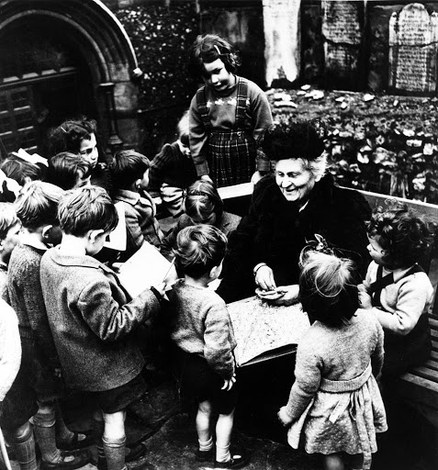
W 1907 roku otworzyła pierwszy Casa de Bambini ( Dom Dziecięcy)aby zaopiekować się zaniedbanymi dziećmi z robotniczej dzielnicy w Rzymie San Lorenzo. Natychmiast zamówiła meble proporcjonalnie zmniejszone do wzrostu dzieci. Zatrudniła asystentkę i z jej pomocą zajmowała się pięćdziesięciorgiem dzieci, podsuwając im materiały dydaktyczne, które sama opracowała.

Slide 7
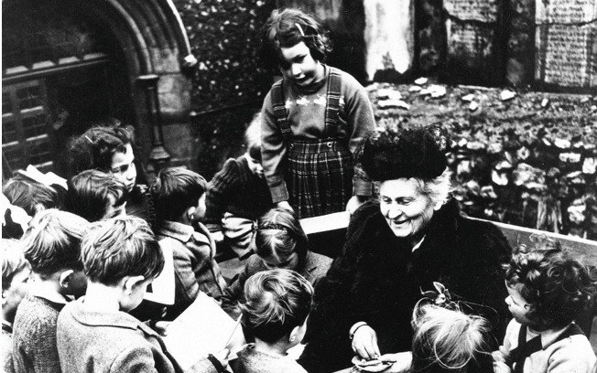

Slide 8
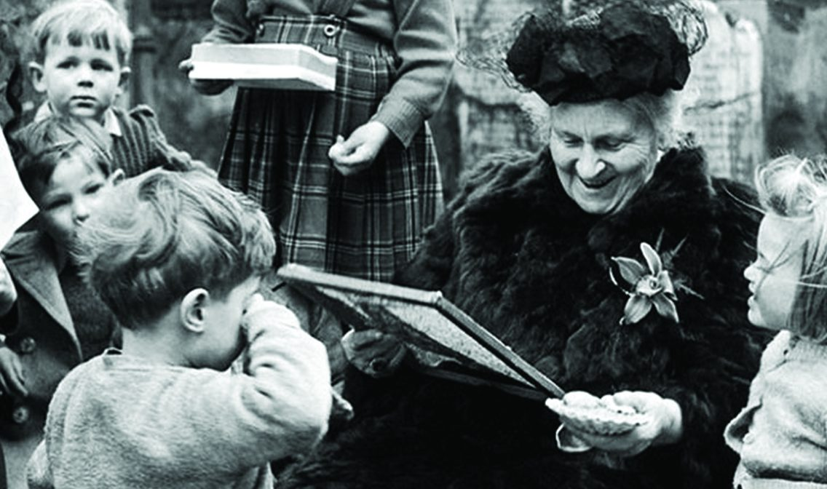
Postępy dzieci, którymi się zajmowała były tak imponujące, że pisała o nich międzynarodowa prasa. Z całego świata przyjeżdżali goście, aby odwiedzić jej nową szkołę. Drugi dom dziecięcy otwarty został w kolejnej rzymskiej dzielnicy biedoty. Maria Montessori zyskała światową sławę.

Slide 9
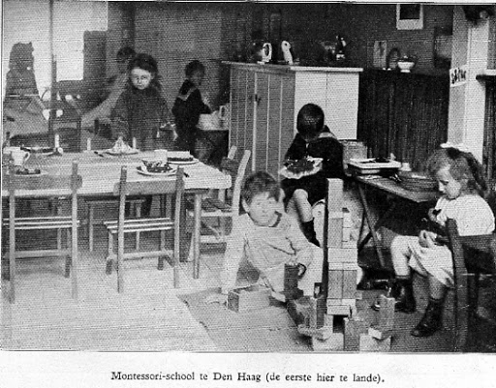
Rozwój szkół montessoriańskich we Włoszech przerwał wybuch pierwszej wojny światowej. Maria wraz ze swoim 17-letnim synem wyjechała do Stanów Zjednoczonych, a następnie do Hiszpanii, gdzie prowadziła wraz z synem kursy dla edukatorów.

Slide 10
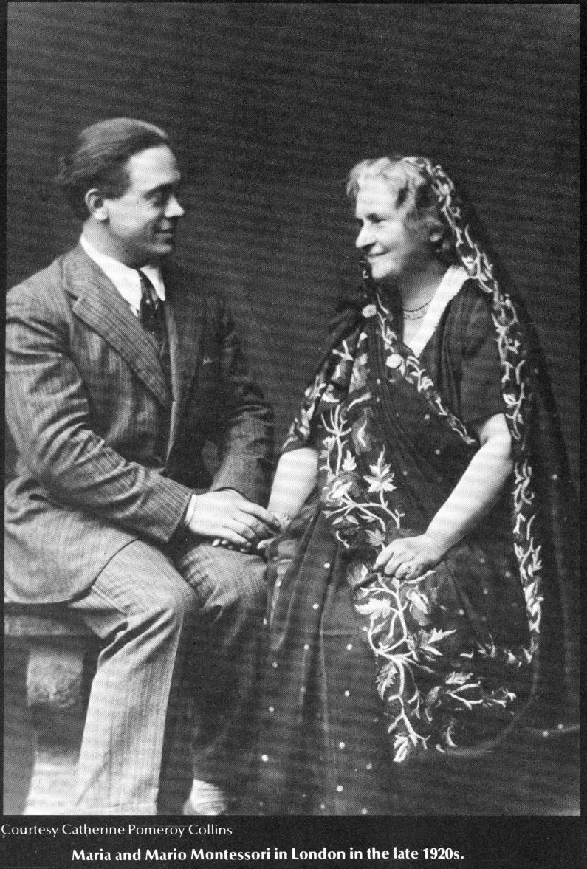
W 1918 roku Mario przeniósł się do Hiszpanii, zamieszkał w pobliżu matki i wraz z nią prowadził szkolenia i uczestniczył w licznych konferencjach pedagogicznych. Maria wraz synem powołała Międzynarodowe Stowarzyszenie Montessori, które działa do dziś w wielu krajach.

Slide 11
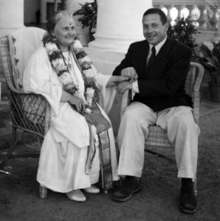
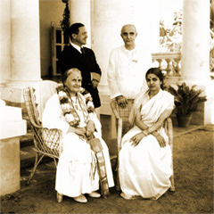
W 1939 roku , uciekając przed wojną Maria wyjechała z synem do Indii i pozostała tam do zakończenia wojny. Napisała kilka nowych książek. W Edukacji dla pokoju podkreślała , że zaprowadzenie pokoju na Ziemi jest także celem edukacji. Z tego powodu była trzykrotnie nominowana do Pokojowej Nagrody Nobla.
Zmarła w wieku 82 lat w Holandii. Zdążyła jeszcze dokończyć redakcję książki Chłonny umysł dziecka. Została pochowana w Nordwijk, a na jej grobie wyryto słowa” Proszę was, kochane dzieci, które wszystko potraficie, abyście razem ze mną budowały pokój w człowieku i na świecie”.

Slide 12
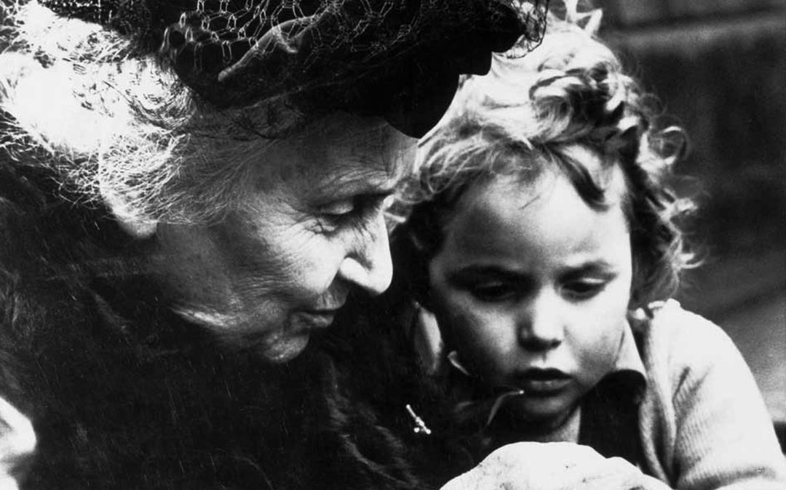

Slide 13
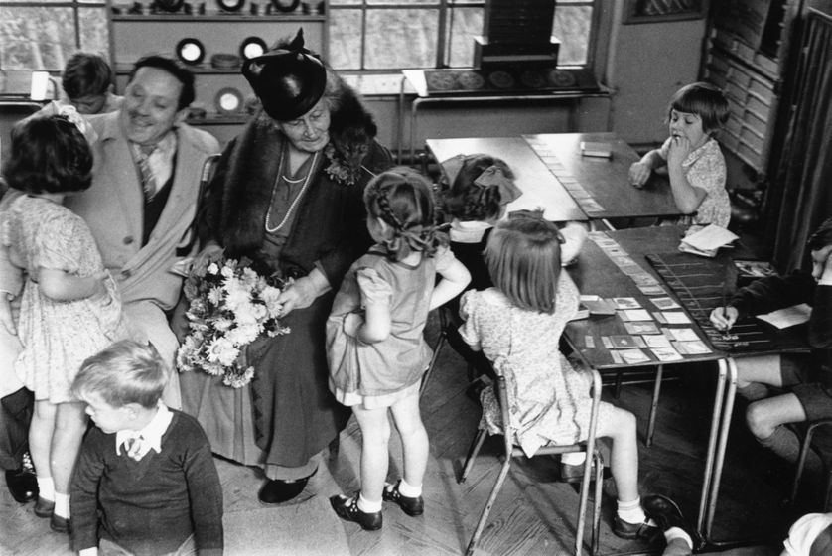

Slide 14
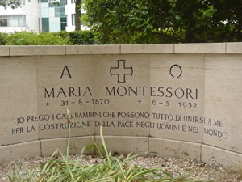
Maria Montessori stworzyła filozofię edukacji opartą na miłości,
wolności oraz szacunku do drugiego człowieka.
Fundacja Edukacji Montessori powstała z myślą o kontynuowaniu tych ponadczasowych idei, tak ważnych we współczesnym świecie, aby wychowywać do pokoju.
„Proszę was kochane dzieci, które wszystko potraficie,
abyście razem ze mną budowały pokój na całym świecie i pomiędzy ludźmi.”
Maria Montessori stworzyła filozofię edukacji opartą na miłości,
wolności oraz szacunku do drugiego człowieka.
Fundacja Edukacji Montessori powstała z myślą o kontynuowaniu tych ponadczasowych idei, tak ważnych we współczesnym świecie, aby wychowywać do pokoju.

Slide 15
